Slide 1

Ardi Bayu Purnomo
Bayu Triona Asri
Benny Santoso
Elstri Sihotang
Nuranisda Triawati
Present by Kelompok 1

Slide 2
Agenda
Apa itu SQL? Mengapa kita perlu mempelajarinya?
SQL Query (DDL)
SQL Query (DML)

Slide 3
DATA
Data merupakan kumpulan dari sebuah fakta (kata/bahasa, angka, gambar maupun video)
Data juga merupakan aset yang sangat penting dari sebuah bisnis, jadi data itu butuh tempat penyimpanan dan dapat diakses sewaktu-waktu

Slide 4
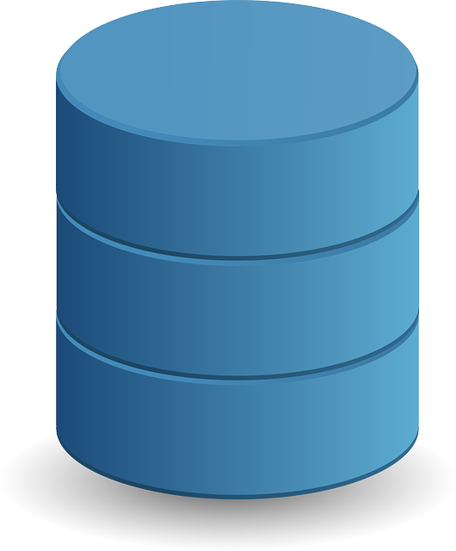
DATABASE, DBMS, dan RDBMS
Database adalah kumpulan data yang terorganisasi
Contoh: bank, perpustakaan
Database Management System (DBMS) adalah software komputer yang berfungsi untuk mengelola, menyimpan, dan memanipulasi data
Relational Database Management System (RDBMS) merupakan sistem pengelolaan database yang didasarkan pada model relasional.
Contoh: MySQL, PostgreSQL, MS SQL Server, Oracle, elephantSQL

Slide 5
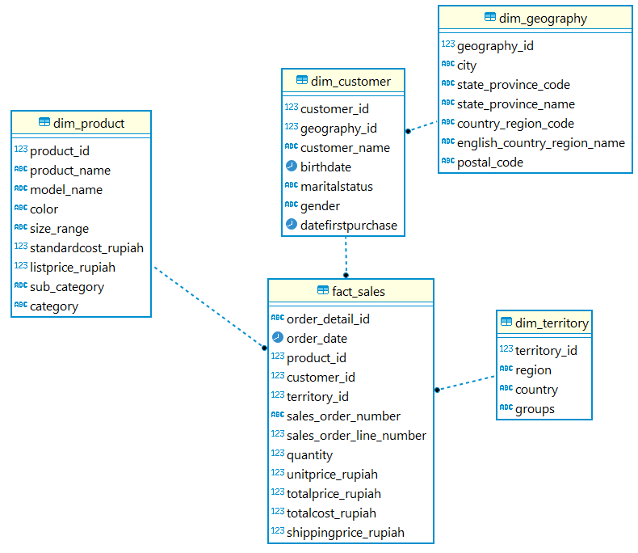
Relational Database
Database terdiri dari tabel-tabel
Tabel-tabel dalam satu database saling terhubung (memiliki relasi)
Primary key: digunakan untuk identifikasi suatu baris dalam tabel
Foreign key: digunakan untuk menghubungkan dua tabel atau lebih

Slide 6
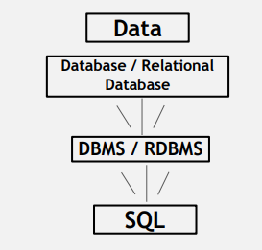
RECAP

Slide 7
SQL
SQL atau Structured Query Language
Bahasa yang digunakan untuk berkomunikasi dengan database
Bahasa standar yang digunakan dalam RDBMS
Task yang bisa dilakukan dengan SQL misal: membuat database/tabel, menginput data, mengupdate data, dsb
Meskipun setiap RDBMS menggunakan SQL namun setiap RDBMS biasanya dilengkapi dengan ekstensi eksklusif (tambahan command)

Slide 8
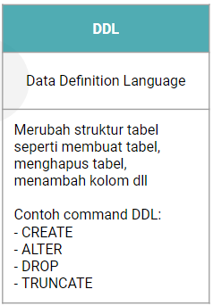
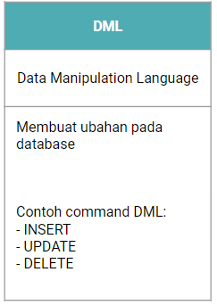
JENIS JENIS SQL COMMANDS
SQL memiliki puluhan commands yang terbagi menjadi beberapa kategori. Berikut ini adalah 2 kategori yang akan dibahas:
- SELECT
Notes:
-TRUNCATE yaitu menghapus semua baris dari tabel, tetapi struktur tabel dan kolom, batasan, indeks, dan sebagainya tetap ada.

Slide 9

DDL (Data Definition Language)
Sebuah Bahasa atau language yang memungkinkan penggunanya untuk membuat database dan menentukan tabel, atribut, dan hubungan atau relasi yang dibutuhkan.
Contoh Syntax : CREATE, ALTER, DROP
Contoh query untuk membuat database adalah
Untuk menghapus Database

Slide 10
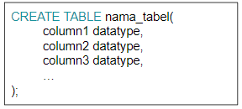
DDL (Data Definition Language)
Contoh Query untuk membuat tabel Contoh nya
CREATE TABLE Dibimbing_Team(
name varchar(30),
address varchar(100),
no_telp int(30)
Untuk menghapus table menggunakan ) Query

Slide 11
DML (Data Manipulation Language)
Sebuah bahasa/language yang memungkinkan penggunanya untuk memodifikasi/memanipulasi database, tipikal manipulasi nya termasuk, penarikan data, pengisian, penghapusan, dan modifikasi data.
SYNTAX :
SELECT -> Mencari data di dalam basis data
INSERT -> Menambah data / row di dalam basis data
UPDATE -> Mengubah data yang sudah ada di dalam basis data
DELETE -> Menghapus data yang sudah ada di dalam basis data

Slide 12
SELECT STATEMENT
Terdapat banyak SQL statement yang dapat kita pelajari. Materi ini akan mengelompokkan berdasarkan :
Basic
Aggregate Function
String
Datetime
Case when
Subquery
Others

Slide 13
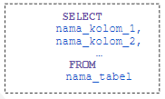

Basic Statement
Memilih Kolom dari tabel menggunakan SELECT dari FROM
Tips:Untuk menampilkan semua kolom, gunakan * (asterisk)
Contoh: SELECT * FROM dim_procut
SELECT
product_id,
product_name
FROM
dim_product

Slide 14
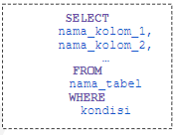
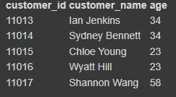

Where
Menyaring Data menggunakan WHERE
SELECT
customer_id,
customer_name,
age
FROM
Dim_customer
WHERE
Age > 20

Slide 15
Aggregate Function
Count -> Fungsi Count adalah untuk menghitung banyak nya data, dengan menggabungkan COUNT dengan DISTINCT digunakan untuk menghitung banyaknya data yang berbeda (unique)
Min -> Fungsi MIN adalah untuk mencari nilai minimum dari sebuah data
Max -> Fungsi MAX adalah untuk mencari nilai maximum dari sebuah data
SUM -> Fungsi SUM adalah untuk menghitung jumlah
AVG -> Fungsi AVG adalah untuk mencari nilai rata-rata

Slide 16
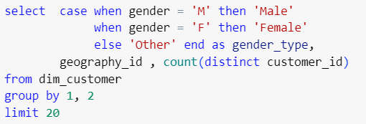
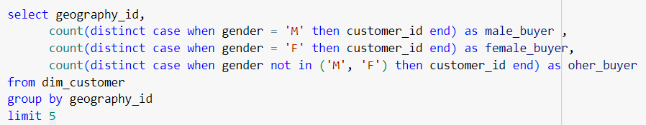
Case When
Case when pada SQL memungkinkan untuk membuat suatu kondisi seperti if, else pada bahasa pemrograman lain
CASE WHEN dapat digunakan pada klausa SELECT, WHERE, GROUP BY, dan HAVING
Case when dibagi menjadi dua yaitu Case When Select dan Case When in Aggregate

Slide 17
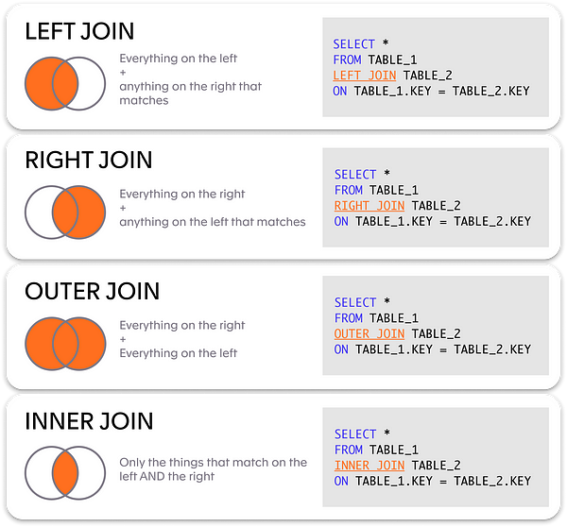
SQL JOIN & UNION
INNER JOIN adalah salah satu macam perintah JOIN yang berfungsi menampilkan dari dua tabel atau lebih yang memiliki kesamaan.
FULL OUTER JOIN akan mengambil semua data dari kedua tabel. Perintah ini akan mencoba menggabungkan kedua data sesuai dengan syarat.
LEFT JOIN merupakan perintah JOIN yang berfungsi menampilkan seluruh data pada tabel sebelah kiri dan tabel sebelah kanan yang memenuhi kondisi JOIN.
RIGHT JOIN adalah perintah JOIN yang berfungsi menampilkan seluruh data pada tabel sebelah kanan dan tabel sebelah kiri yang memenuhi kondisi JOIN.

Slide 18
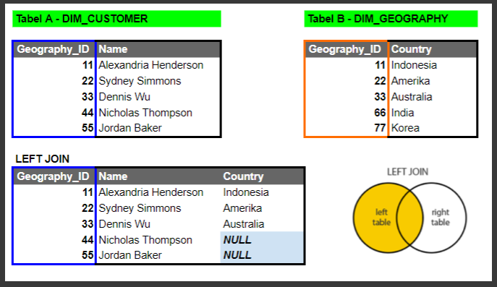
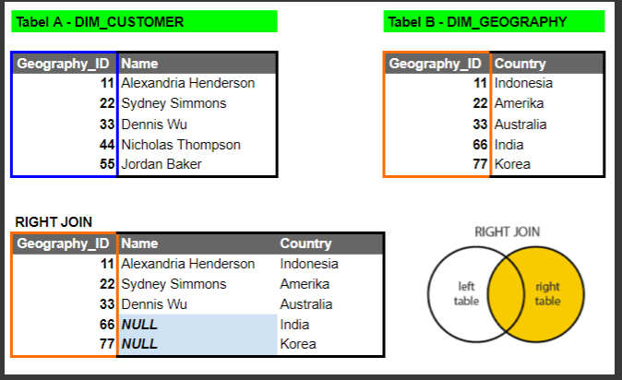
Example Left Join & Right Join
LEFT JOIN RIGHT JOIN

Slide 19
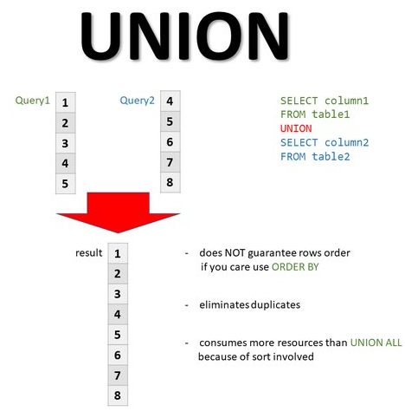
SQL JOIN & UNION
SQL UNION adalah operator yang digunakan untuk menggabungkan hasil dari dua atau lebih query SELECT menjadi satu set hasil.

Slide 20
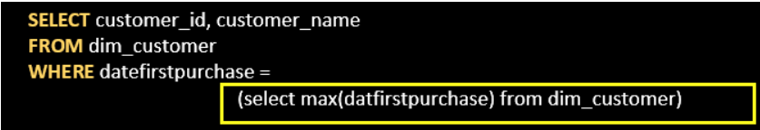
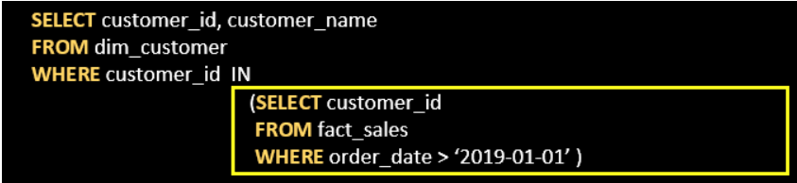
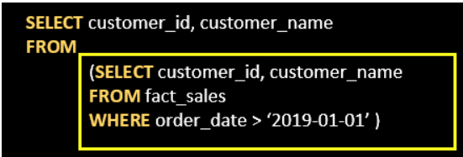
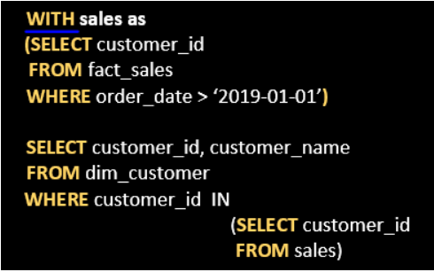
Subquery
Subquery Persamaan
Subquery In
Subquery From function
Subquery CTE
Subquery adalah kueri yang bersarang di dalam kueri lain seperti SELECT, INSERT, DELETE, dan UPDATE. Dalam tutorial ini, kita akan membahas penggunaanya dalam SELECT
Jenis jenis Subquery adalah Subquery In, Subquery Persamaan, Subquery From Function dan subquery CTE

Slide 21
RANK, DENSE RANK, ROW NUMBER, PARTITION BY
row_number : mengurutkan semua baris yang ada tanpa menghiraukan data yang duplikat.
rank : memberikan angka yang sama pada data yang duplikat dan juga memberikan gap pada data baru.
dense_rank: memberikan angka yang sama pada data yang duplikat tetapi tidak memberikan gap pada data yang baru.

Slide 22
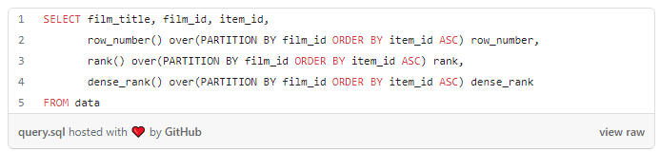
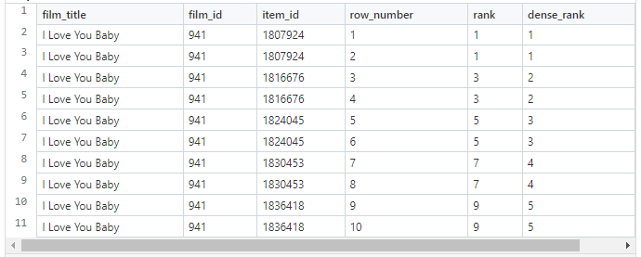
RANK, DENSE RANK, ROW NUMBER, PARTITION BY
Code
Output
rank : perhatikan baris ke 3, angka yang diberikan adalah 3, karena pada baris ke 1 dan 2, sudah diberikan angka 1 sebanyak 2 kali
dense_rank: coba perhatikan baris ke 3 dimana angka yang diberikan adalah 2.

Slide 23

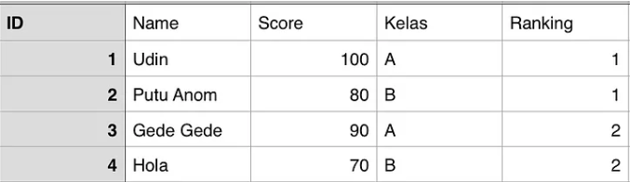
RANK, DENSE RANK, ROW NUMBER, PARTITION BY
Over partition merupakan syntax yang berguna untuk melakukan pemilahan atau grouping data berdasarkan string atau kriteria yang dimasukkan. Perintah yang satu ini berperan sama seperti halnya group by. Bila group by diletakkan di bagian belakang atau paling bawah dari sript, maka tidak dengan over partition.
Code
Output

Slide 24
THANKYOU

